Slide 1
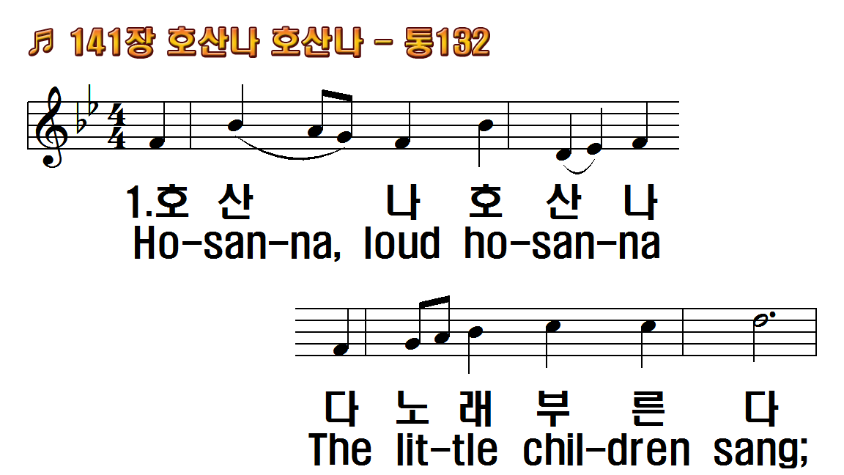
1.호산나 호산나
2.저 감람산 길 따라
3.호산나 그 옛노래
1.Hosanna, loud hosanna
2.From Olivet they followed
3."Hosanna in the highest!"

Slide 2
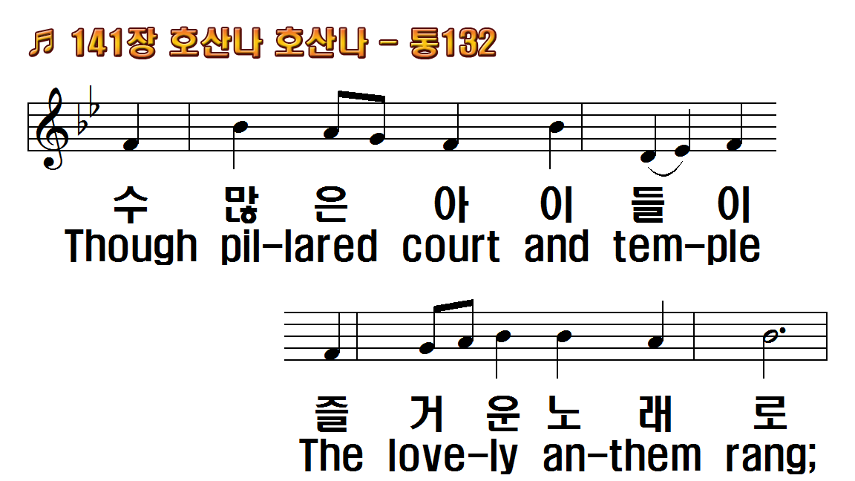
1.호산나 호산나
2.저 감람산 길 따라
3.호산나 그 옛노래
1.Hosanna, loud hosanna
2.From Olivet they followed
3."Hosanna in the highest!"

Slide 3
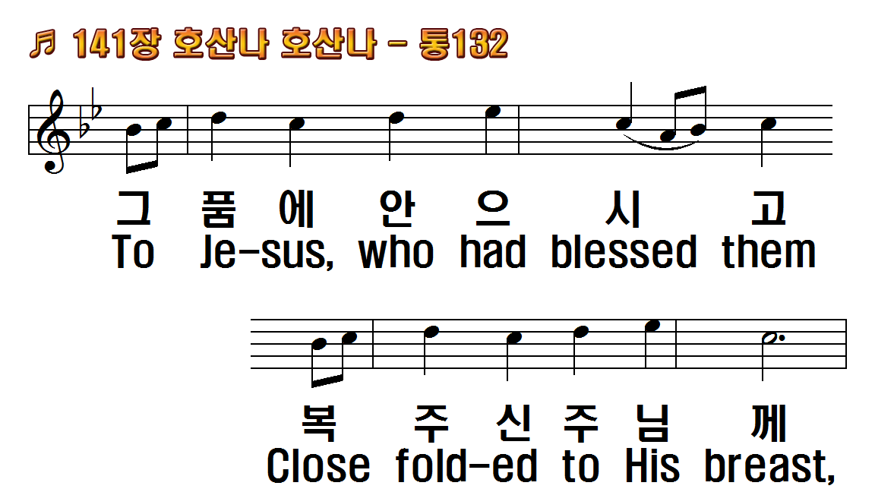
1.호산나 호산나
2.저 감람산 길 따라
3.호산나 그 옛노래
1.Hosanna, loud hosanna
2.From Olivet they followed
3."Hosanna in the highest!"

Slide 4
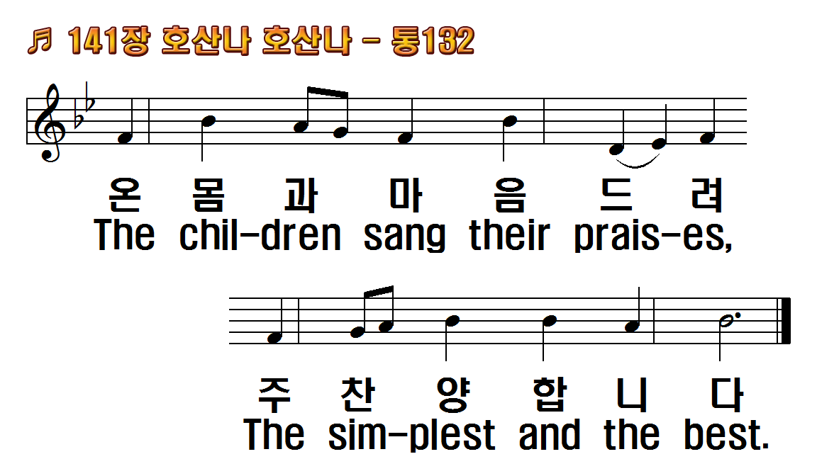
1.호산나 호산나
2.저 감람산 길 따라
3.호산나 그 옛노래
1.Hosanna, loud hosanna
2.From Olivet they followed
3."Hosanna in the highest!"

Slide 5
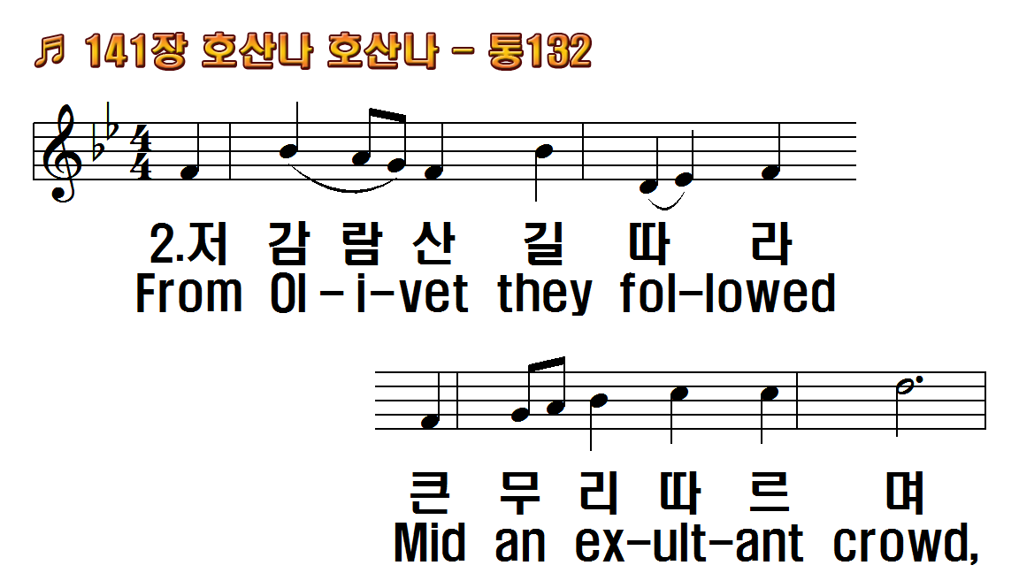
1.호산나 호산나
2.저 감람산 길 따라
3.호산나 그 옛노래
1.Hosanna, loud hosanna
2.From Olivet they followed
3."Hosanna in the highest!"

Slide 6
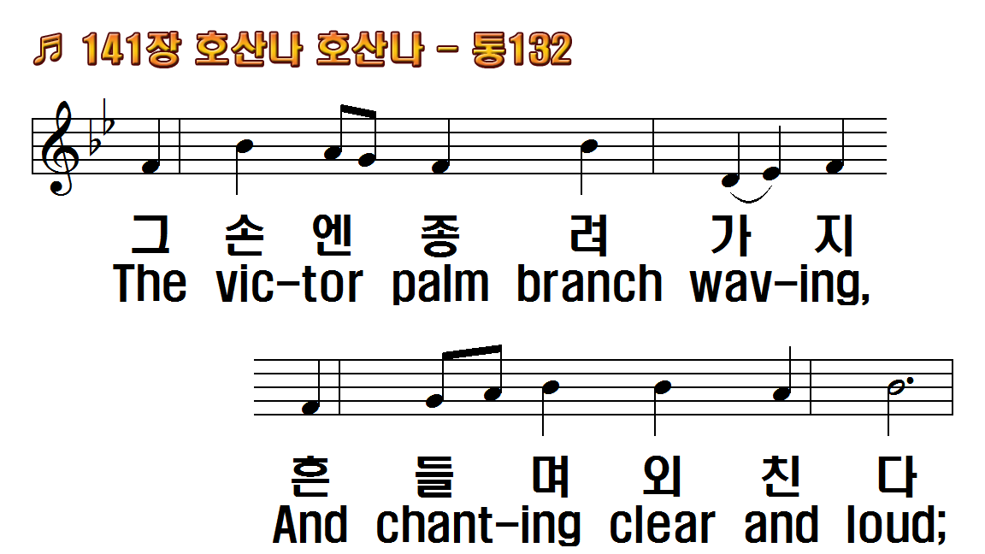
1.호산나 호산나
2.저 감람산 길 따라
3.호산나 그 옛노래
1.Hosanna, loud hosanna
2.From Olivet they followed
3."Hosanna in the highest!"

Slide 7
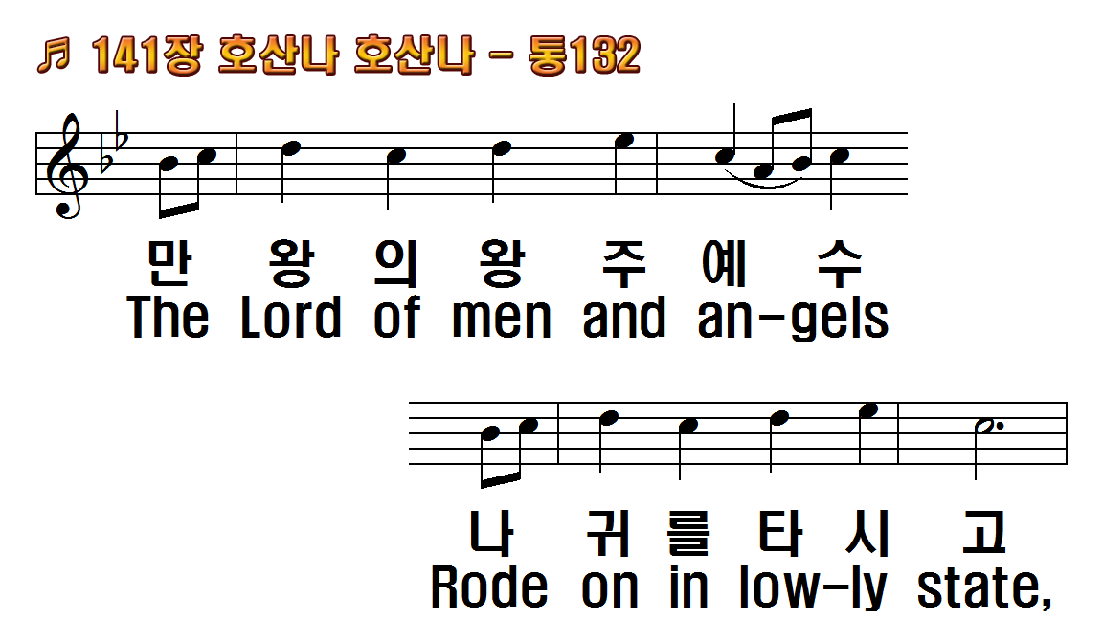
1.호산나 호산나
2.저 감람산 길 따라
3.호산나 그 옛노래
1.Hosanna, loud hosanna
2.From Olivet they followed
3."Hosanna in the highest!"

Slide 8
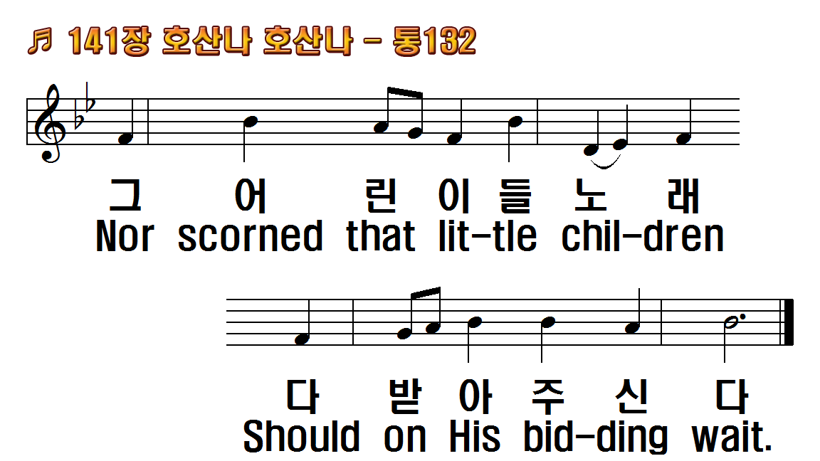
1.호산나 호산나
2.저 감람산 길 따라
3.호산나 그 옛노래
1.Hosanna, loud hosanna
2.From Olivet they followed
3."Hosanna in the highest!"

Slide 9
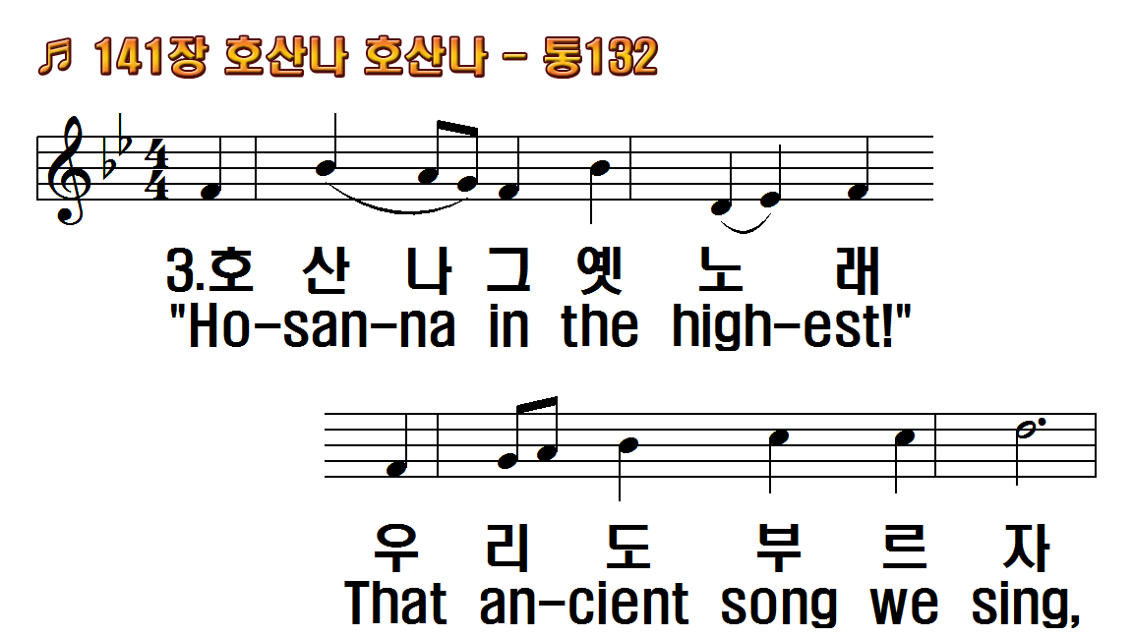
1.호산나 호산나
2.저 감람산 길 따라
3.호산나 그 옛노래
1.Hosanna, loud hosanna
2.From Olivet they followed
3."Hosanna in the highest!"

Slide 10
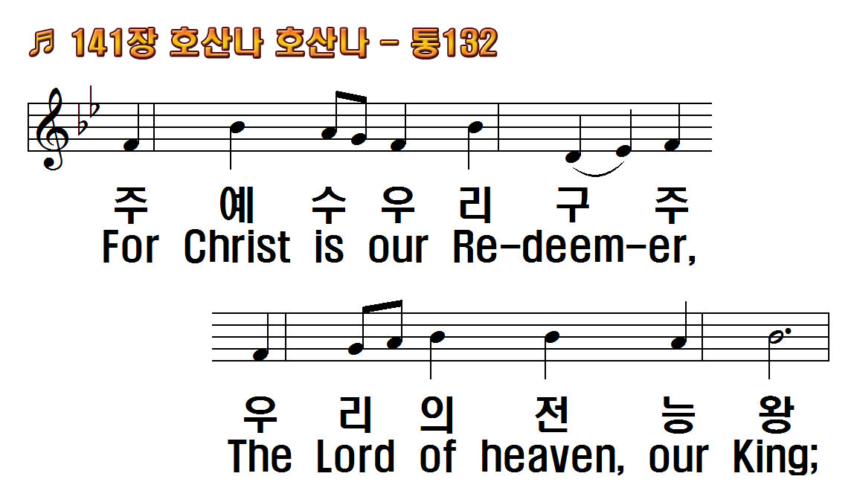
1.호산나 호산나
2.저 감람산 길 따라
3.호산나 그 옛노래
1.Hosanna, loud hosanna
2.From Olivet they followed
3."Hosanna in the highest!"

Slide 11
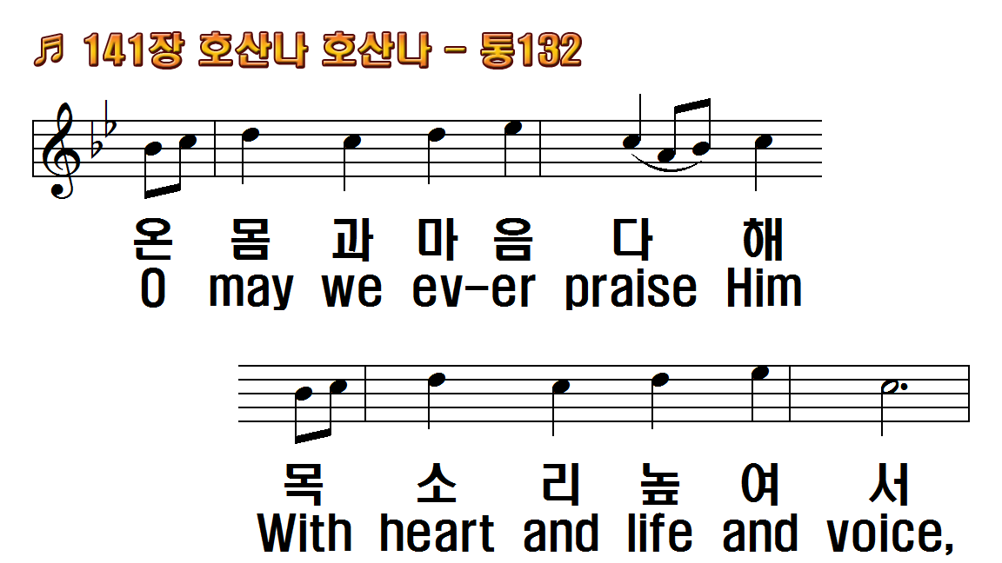
1.호산나 호산나
2.저 감람산 길 따라
3.호산나 그 옛노래
1.Hosanna, loud hosanna
2.From Olivet they followed
3."Hosanna in the highest!"

Slide 12
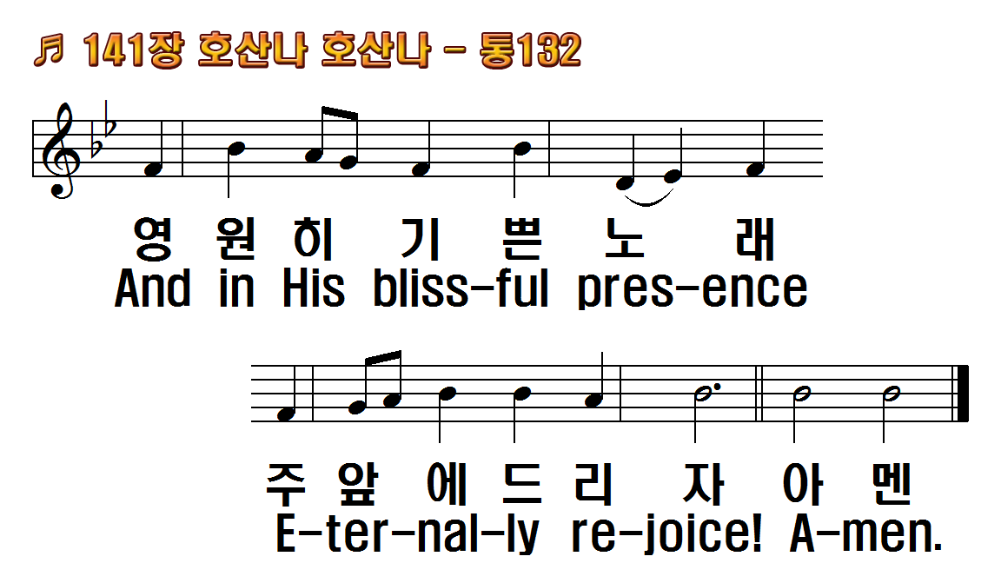
1.호산나 호산나
2.저 감람산 길 따라
3.호산나 그 옛노래
1.Hosanna, loud hosanna
2.From Olivet they followed
3."Hosanna in the highest!"

Slide 13
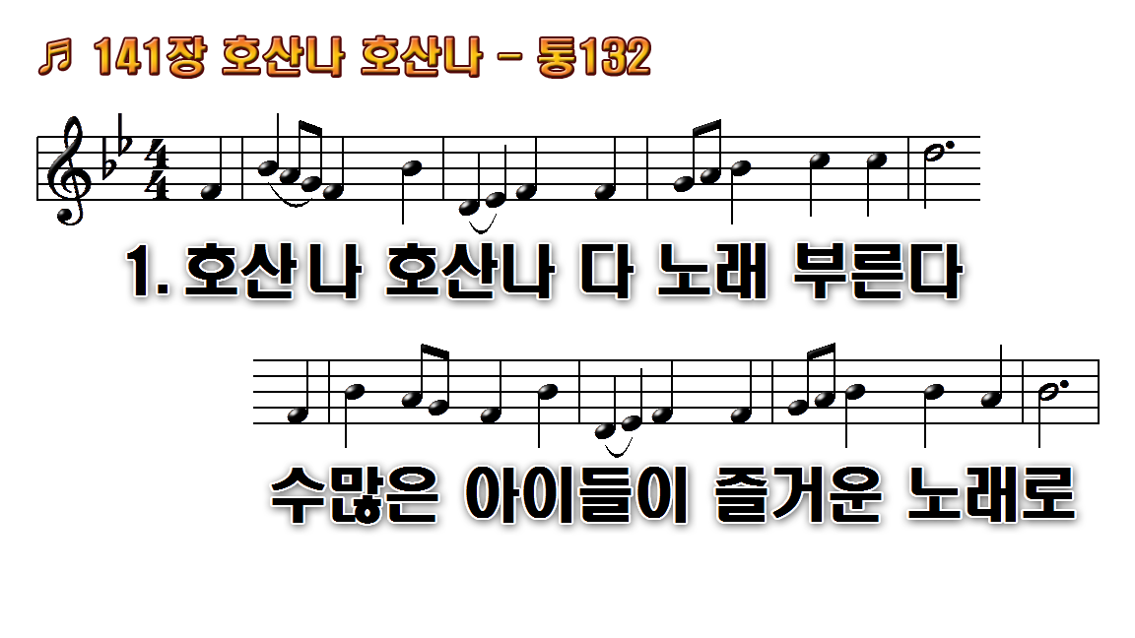
1.호산나 호산나 다 노래 부른다
2.저 감람산 길 따라 큰 무리
3.호산나 그 옛 노래 우리도

Slide 14
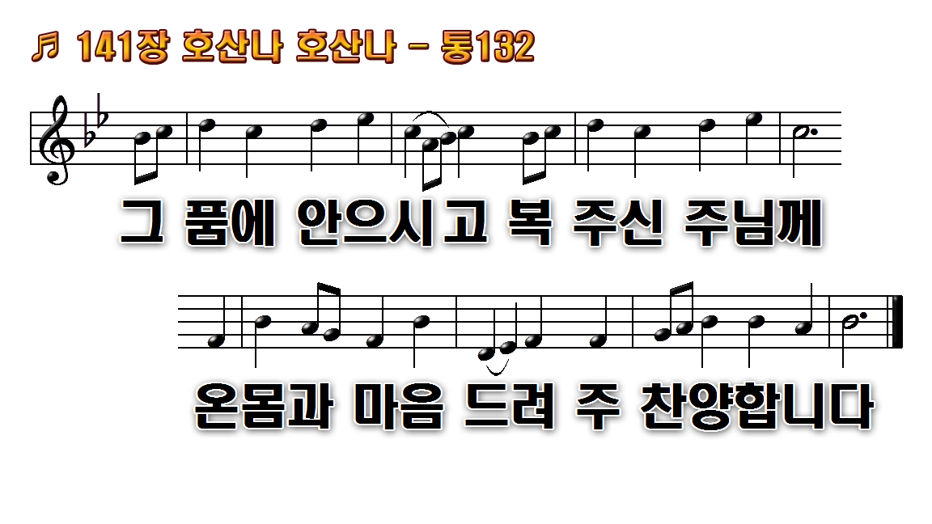
1.호산나 호산나 다 노래 부른다
2.저 감람산 길 따라 큰 무리
3.호산나 그 옛 노래 우리도

Slide 15
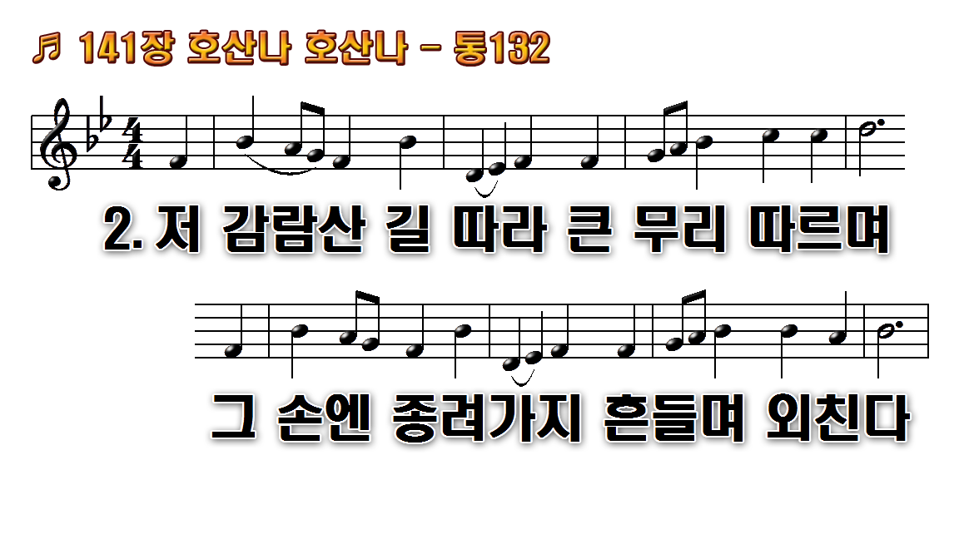
1.호산나 호산나 다 노래 부른다
2.저 감람산 길 따라 큰 무리
3.호산나 그 옛 노래 우리도

Slide 16
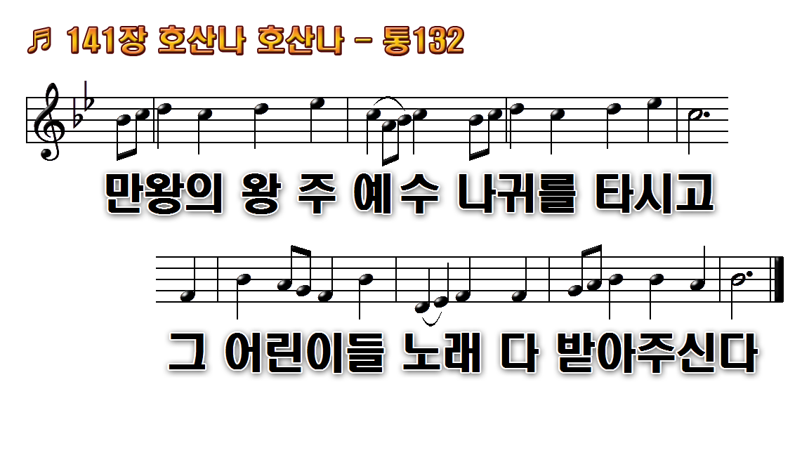
1.호산나 호산나 다 노래 부른다
2.저 감람산 길 따라 큰 무리
3.호산나 그 옛 노래 우리도

Slide 17
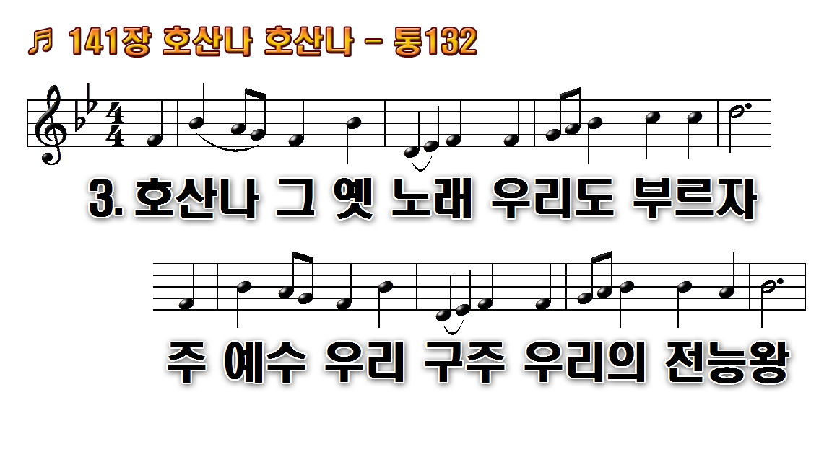
1.호산나 호산나 다 노래 부른다
2.저 감람산 길 따라 큰 무리
3.호산나 그 옛 노래 우리도

Slide 18
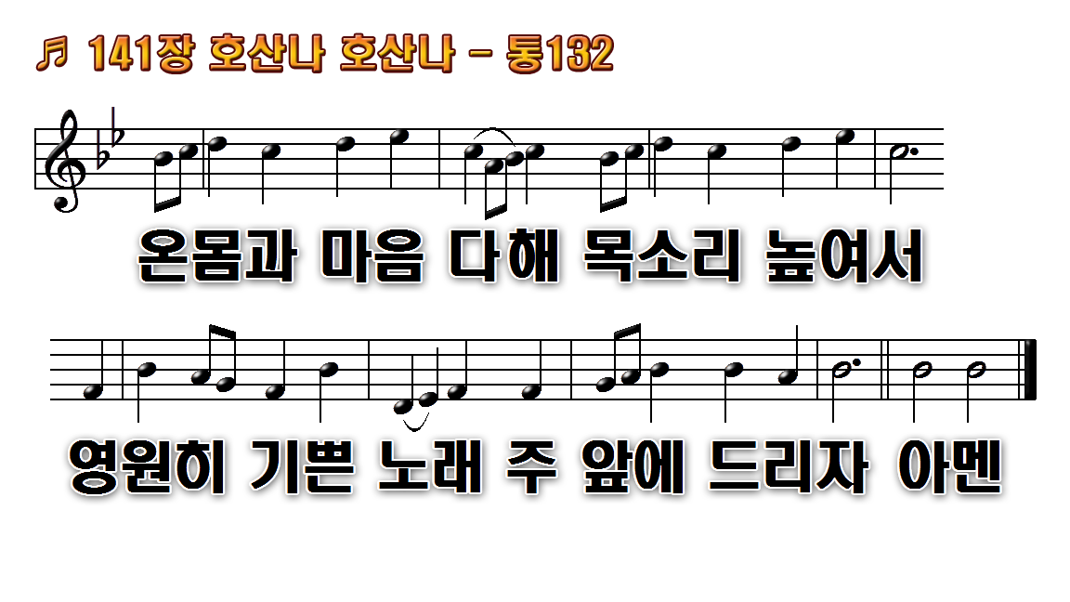
1.호산나 호산나 다 노래 부른다
2.저 감람산 길 따라 큰 무리
3.호산나 그 옛 노래 우리도

